Slide 1
LITOSFÉRICKÉ DESKY I.
Registrační číslo projektu: CZ.1.07/1.1.38/02.0025
Název projektu: Modernizace výuky na ZŠ Slušovice, Fryšták, Kašava a Velehrad
Tento projekt je spolufinancován z Evropského sociálního fondu a státního rozpočtu České republiky.
Př_141_Geologie_Litosférické desky I.
Autor: Mgr. Jiří Sukaný
Škola: Základní škola Velehrad, okres Uherské Hradiště, příspěvková organizace

Slide 2
Anotace:
Digitální učební materiál je určen pro seznámení, rozšíření učiva o litosférických deskách.
Materiál rozvíjí, podporuje a vysvětluje znalosti o litosférických deskách
Je určen pro předmět přírodopis 9. ročník
Tento materiál vznikl ze zápisu autora jako doplňující materiál k učebnici: Černík, V., Martinec, Z., Vítek, J., Přírodopis 4 pro 9. ročník základní školy a nižší ročníky víceletých gymnázií, Bělehradská 47, 120 00 Praha 2: SPN, 1998, ISBN 80-7235-044-7

Slide 3
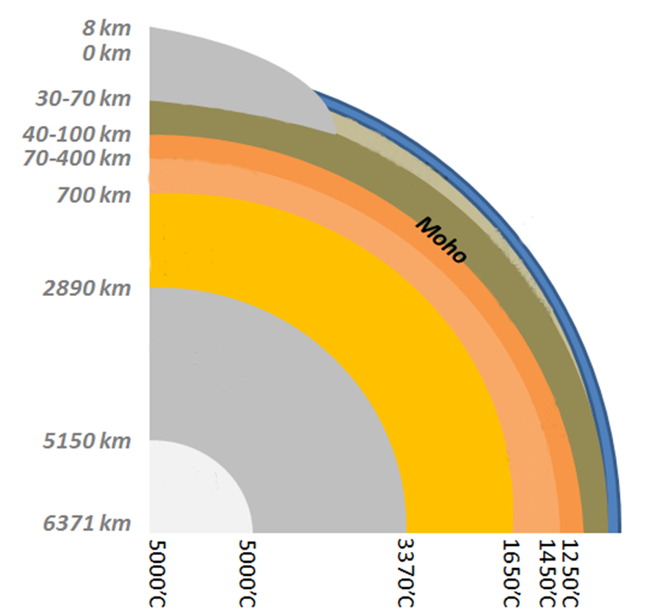
Litosféra
je pevný horninový obal Země, tvořený zemskou kůrou a částí svrchního pláště
sahá do hloubky v průměru 150 km
Kontinent
Usazeniny
Čedič
Svrchní plášť
Oceán
Spodní plášť
LITOSFÉRA
Vnější jádro
ASTENOSFÉRA
Vnitřní jádro

Slide 4
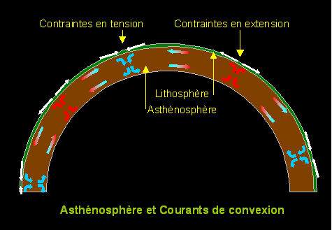
Litosféra
je rozdělena na několik různě velkých pevných desek – Litosférické desky
pohybují se po plastické vrstvě pod litosférou – Astenosféra
pohyb je způsoben prouděním roztavené hmoty
Proudění
Litosféra plovoucí na astenosféře

Slide 5
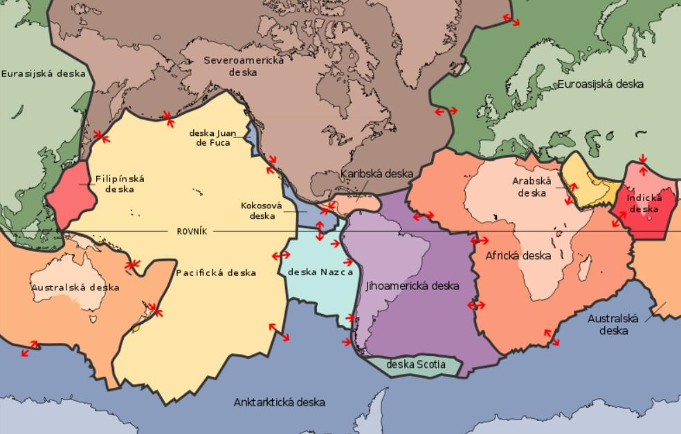
Litosférické desky

Slide 6
Litosférické desky
Velké desky:
Pacifická
Severoamerická
Jihoamerická
Euroasijská
Africká
Indo-australská – někdy dělená na Indickou a Australskou
Antarktická
Menší desky
deska Nazca
Karibská
Arabská
Somálská
Filipínská
deska Juan de Fuca
Kokosová

Slide 7
Rozhraní litosférických desek
Desky od sebe oddělují hluboké zlomy.
Na rozhraních desek vznikají:
hlubokooceánské příkopy
pásemná pohoří
středooceánské hřbety
ostrovní oblouky
Na hranicích desek je výrazná sopečná a zemětřesná aktivita.

Slide 8
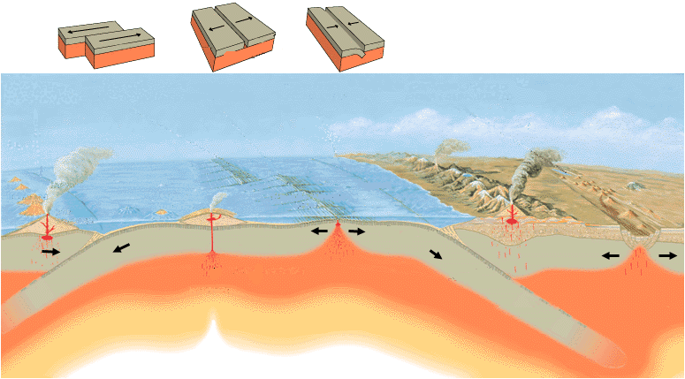
ostrovní oblouk
horká skvrna
středooceánský hřbet
pásmové pohoří
kontinentální rift

Slide 9
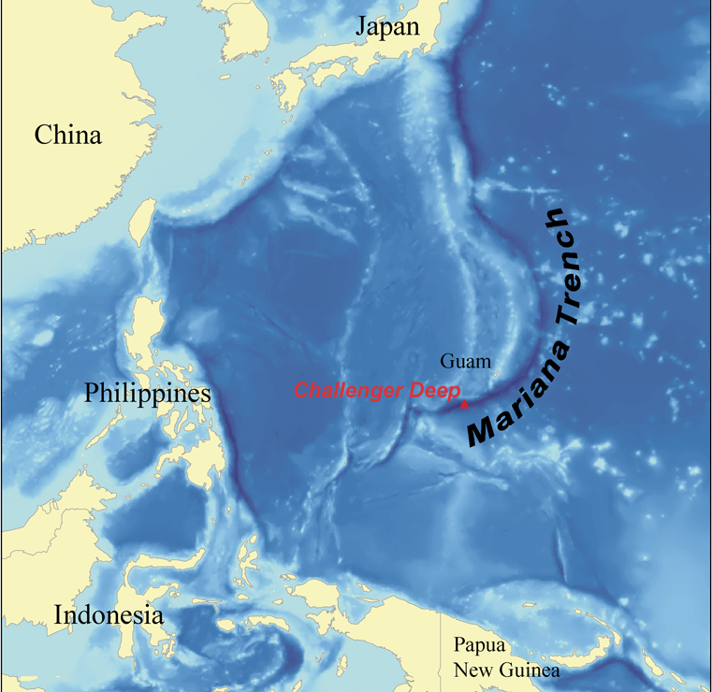
Hlubokooceánský příkop
Mariánský příkop je asi 2550 km dlouhý a průměrně 69 km široký.
Je zde nejhlubší místo na Zemi –
10 994 m.

Slide 10
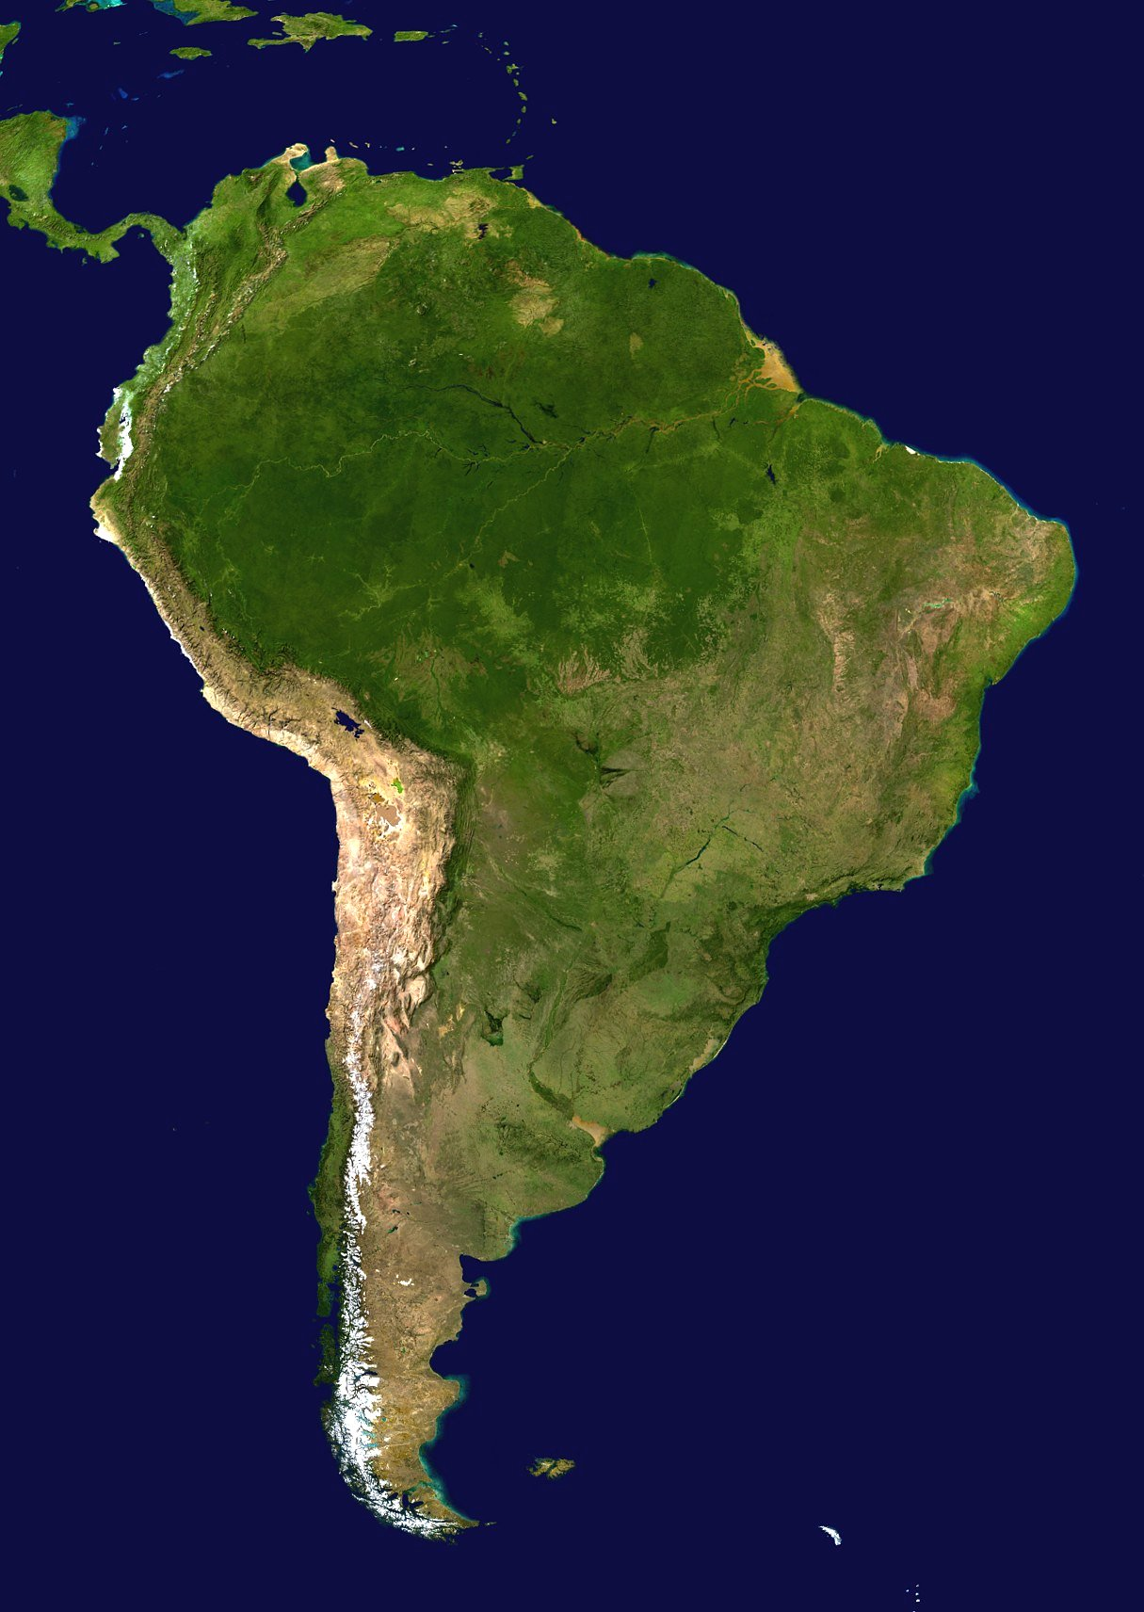
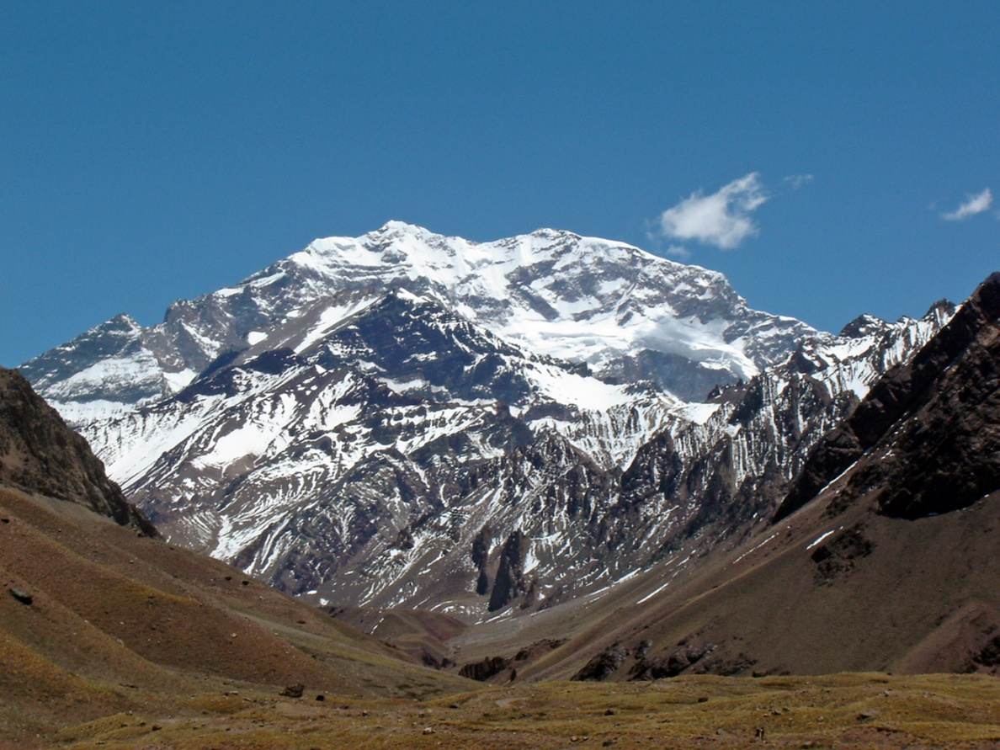
Pásemné pohoří
Andy jsou téměř 8000 km dlouhé a až 500 km široké.
Průměrná výška činí asi 4000 metrů.
Aconcagua - nejvyšší hora And

Slide 11
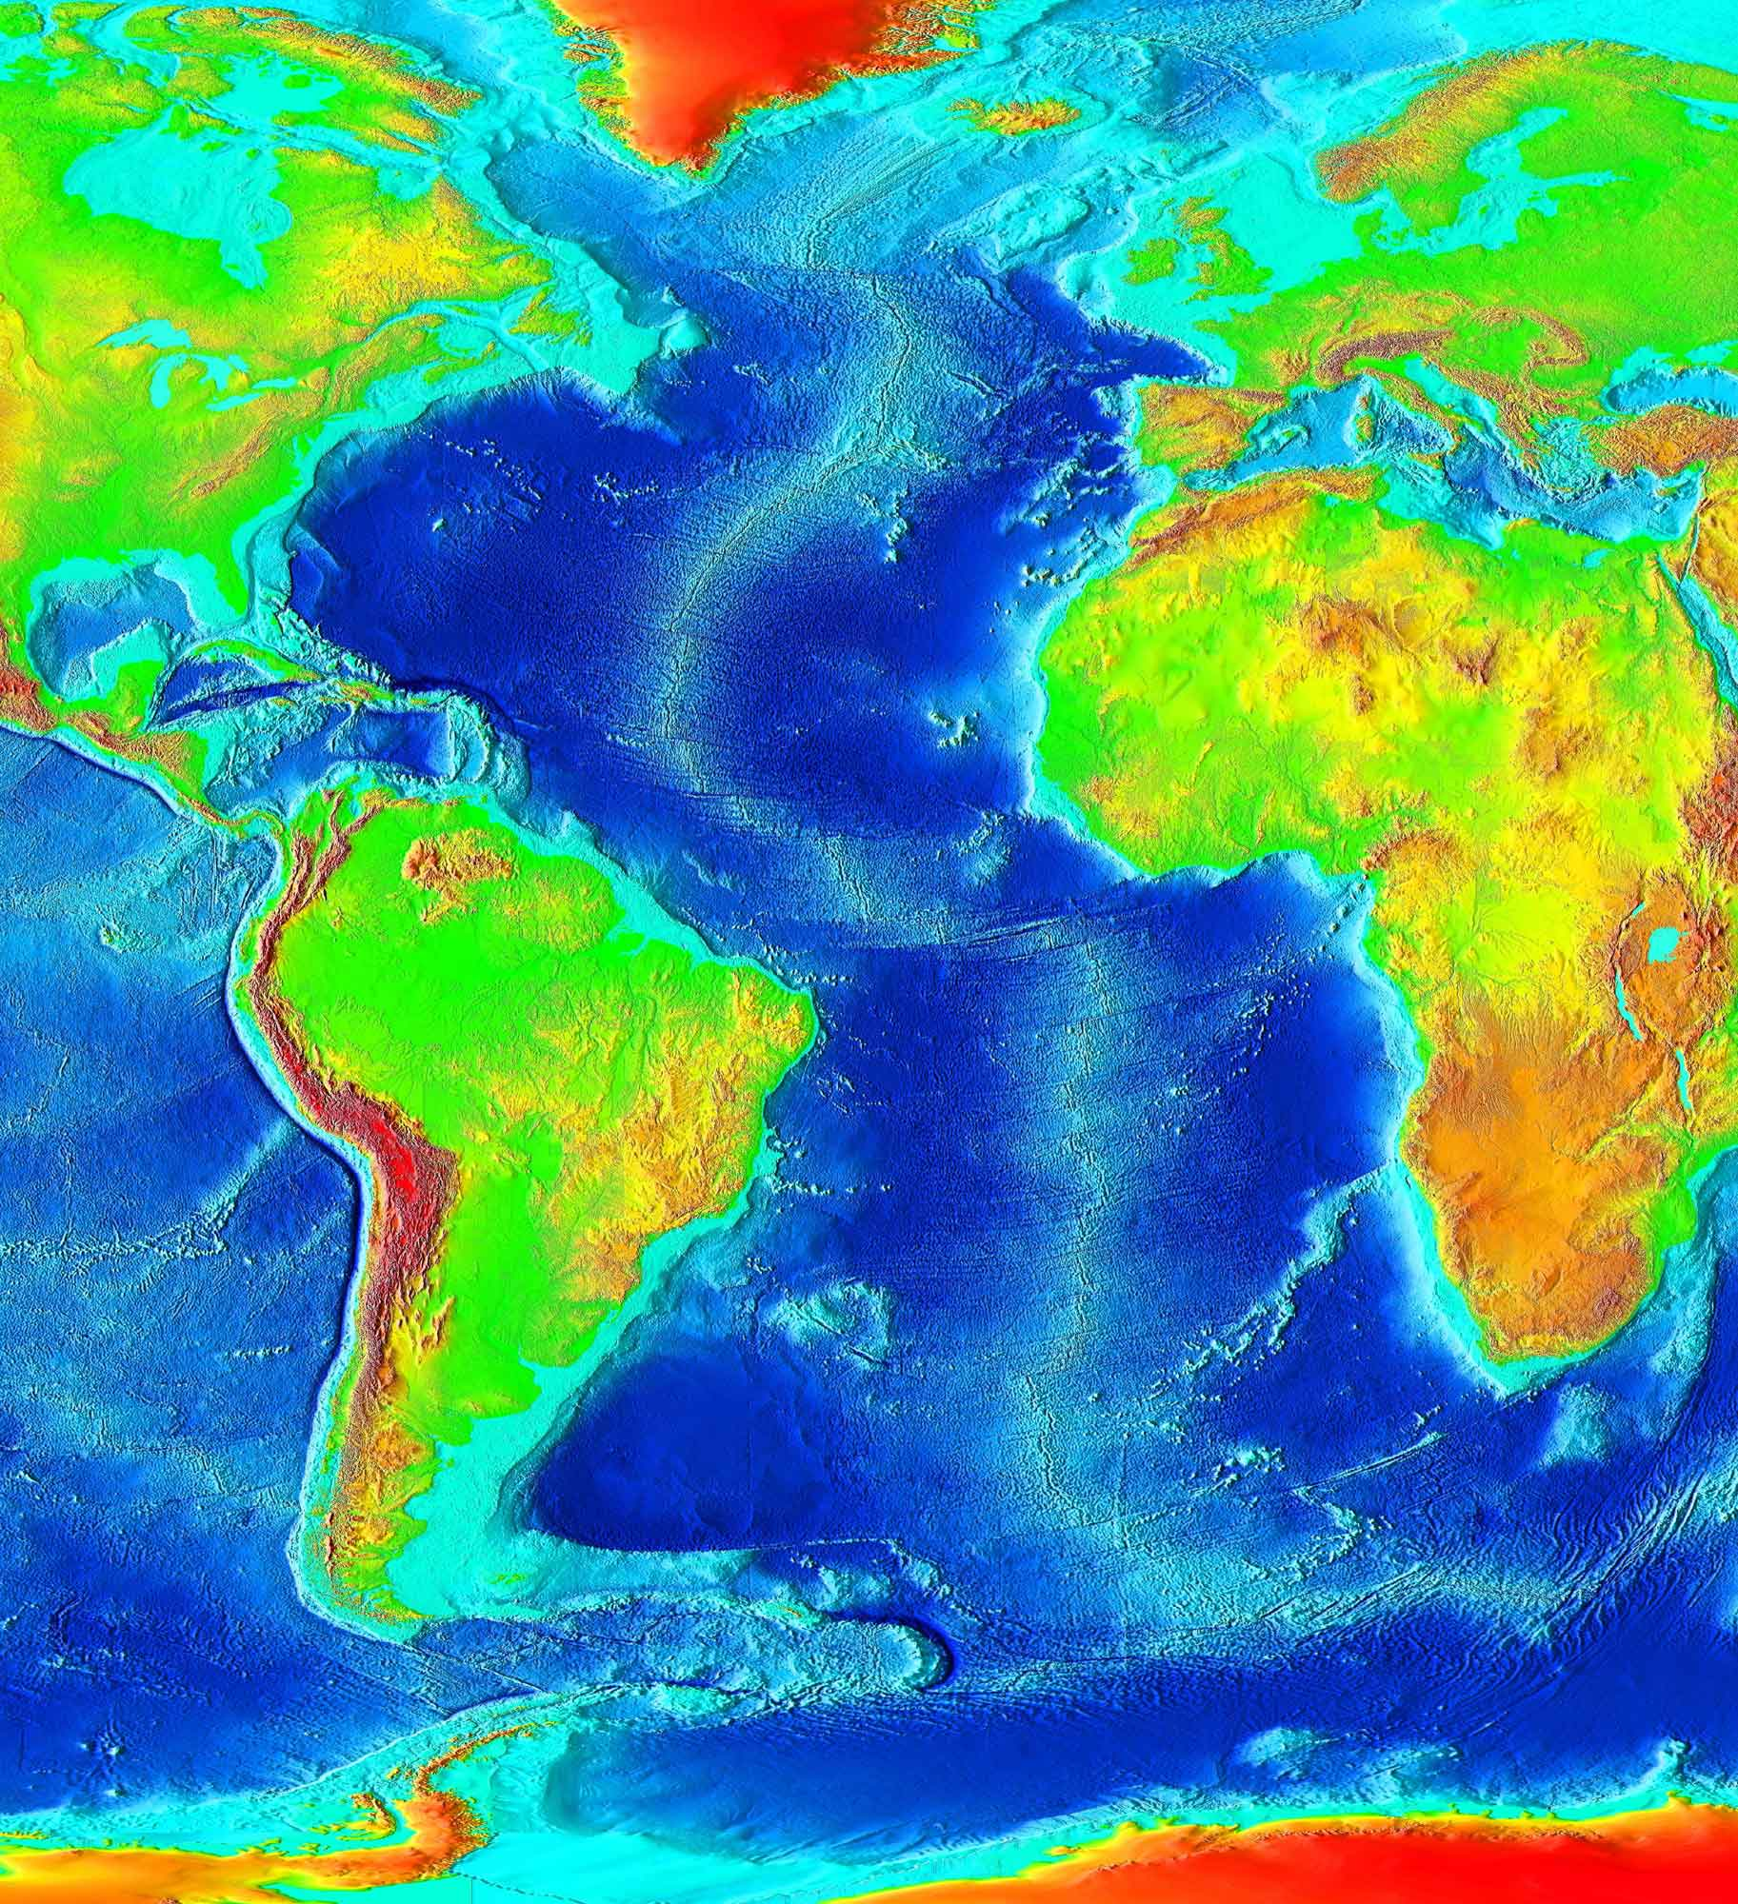
Středooceánský hřbet
Odděluje Euroasijskou a Severoamerickou desku, na jihu Jihoamerickou a Africkou.
Hřbet je asi 2500m hluboko , úbočí až 5000m.
Některé části vyčnívají nad hladinu - Island

Slide 12
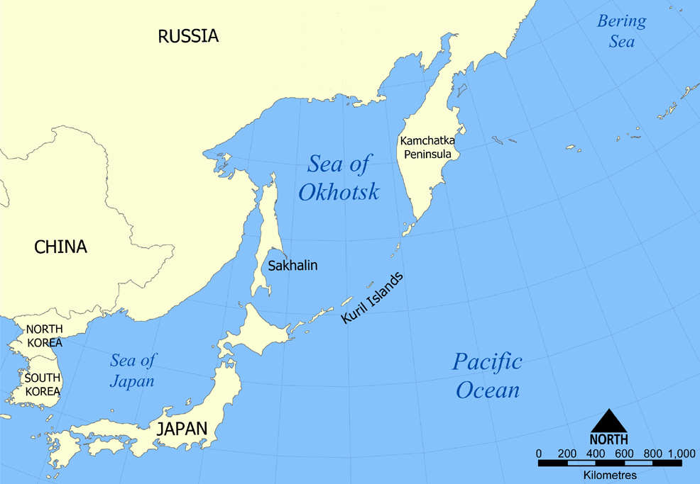
Ostrovní oblouky
vznikají při podsunutí oceánské zemské kůry pod oceánskou
je to řetězec ostrovů sopečného původu
před obloukem je obvykle hlubokooceánský příkop
typické pro souostroví v Tichém oceánu

Slide 13
Opakování
Co je to litosféra?
- je pevný horninový obal Země, tvořený zemskou kůrou a částí svrchního pláště
Do jaké průměrné hloubky sahá litosféra?
- sahá do hloubky v průměru 150 km
Na jaké celky je litosféra rozpraskaná?
- na litosférické desky
Jmenuj litosférické desky.
- Pacifická, Severoamerická, Jihoamerická, Euroasijská, Africká, Indo-australská, Antarktická, + menší
Jak se nazývá vrstva, po které se desky pohybují?
- plastická vrstva – nazývá se astenosféra

Slide 14
Opakování
Jaké znáš útvary vznikající na hranicích litosférických desek?
- hlubokooceánské příkopy, pásemná pohoří, středooceánské hřbety, ostrovní oblouky
Kde se vyskytuje největší sopečná a zemětřesná aktivita?
- na hranicích litosférických desek
Který hlubokooceánský příkop je nejhlubší?
- Mariánský příkop
Které velké desky odděluje Středoatlantský hřbet?
- Americkou od Eurasijské a Africké
Co jsou to ostrovní oblouky?
- řetězce sopečných ostrovů, vznikají při podsunutí oceánské kůry pod oceánskou

Slide 15
POUŽITÉ ZDROJE:
Jordens indre.png. In: Wikipedia: the free encyclopedia [online]. San Francisco (CA): Wikimedia Foundation, 2001-, 2011 [cit. 2013-01-17]. Dostupné z: http://no.wikipedia.org/wiki/Fil:Jordens_indre.png
Asthénosphère et courants de convexion.PNG. In: Wikipedia: the free encyclopedia [online]. San Francisco (CA): Wikimedia Foundation, 2001-, 2008 [cit. 2013-01-17]. Dostupné z: http://cs.wikipedia.org/wiki/Soubor:Asth%C3%A9nosph%C3%A8re_et_courants_de_convexion.PNG
Plates tect cs.svg. In: Wikipedia: the free encyclopedia [online]. San Francisco (CA): Wikimedia Foundation, 2001-, 2008 [cit. 2013-01-17]. Dostupné z: http://cs.wikipedia.org/wiki/Soubor:Plates_tect_cs.svg
Tectonic plate boundaries clean.png. In: Wikipedia: the free encyclopedia [online]. San Francisco (CA): Wikimedia Foundation, 2001-, 2006 [cit. 2013-01-23]. Dostupné z: http://cs.wikipedia.org/wiki/Soubor:Tectonic_plate_boundaries_clean.png
Marianatrenchmap.png. In: Wikipedia: the free encyclopedia [online]. San Francisco (CA): Wikimedia Foundation, 2001-, 2008 [cit. 2013-01-17]. Dostupné z: http://en.wikipedia.org/wiki/File:Marianatrenchmap.png
South America satellite orthographic.jpg. In: Wikipedia: the free encyclopedia [online]. San Francisco (CA): Wikimedia Foundation, 2001-, 2009 [cit. 2013-01-17]. Dostupné z: http://cs.wikipedia.org/wiki/Soubor:South_America_satellite_orthographic.jpg
Aconcagua 13.JPG. In: Wikipedia: the free encyclopedia [online]. San Francisco (CA): Wikimedia Foundation, 2001-, 2008 [cit. 2013-01-17]. Dostupné z: http://cs.wikipedia.org/wiki/Soubor:Aconcagua_13.JPG
Atlantic bathymetry.jpg. In: Wikipedia: the free encyclopedia [online]. San Francisco (CA): Wikimedia Foundation, 2001-, 2006 [cit. 2013-01-17]. Dostupné z: http://commons.wikimedia.org/wiki/File:Atlantic_bathymetry.jpg
Sea of Okhotsk map.png. In: Wikipedia: the free encyclopedia [online]. San Francisco (CA): Wikimedia Foundation, 2010 [cit. 2014-09-28]. Dostupné z: http://commons.wikimedia.org/wiki/File:Sea_of_Okhotsk_map.png

